Slide 1

中国股票市场收益率的描述性统计与
中国股票市场股票样本概况
小组成员：李亚萌、翁嘉译、丁宇、蒋婉茹、
金明月、 韩丹

Slide 2

BUSINESS REPORT SUMMARY
01
数据样本选取
02
描述性统计结果与分析
03
股票样本概况
目录
CONTENTS

Slide 3


BUSINESS REPORT SUMMARY
https://www.ypppt.com/
PART ONE
数据样本选取

Slide 4

数据样本选取
选取2019年至2023年中国所有股票的周收益率，通过加权与等权两种方法计算出总市场平均收益率，并将股票分为上证A股、上证B股、深证A股、深证B股、创业板、科创板以及北证A股用等权平均分计算出收益率并进行描述性统计。
描述性统计

Slide 5
BUSINESS REPORT SUMMARY
PART TWO
描述性检验结果与分析

Slide 6
加
权
平
均
回
报
率

Slide 7
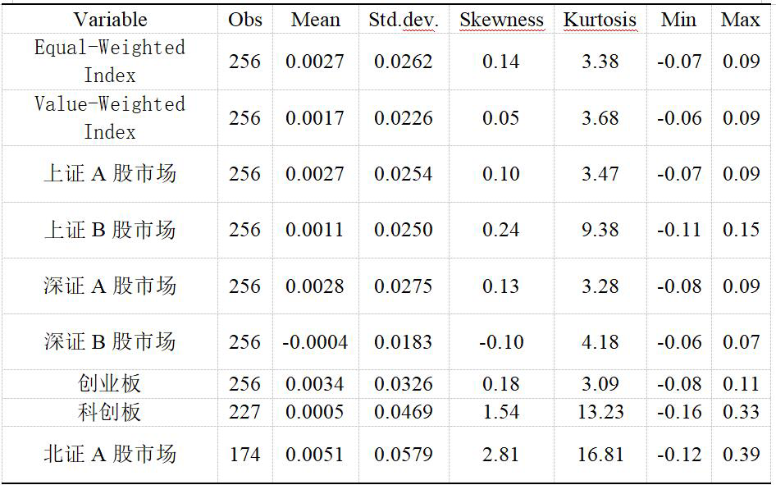
描述性检验结果
此结果由stata运行得出

Slide 8
描述性统计分析
偏度
无论等权还是加权算得的总市场回报率均大于0，为右偏，深证B股市场的偏度小于0，为左偏，其余股票市场均为右偏
Skewness
峰度
前两个回报率均大于3，为尖峰肥尾，有暴涨暴跌的可能。科创板、北证A股市场的峰度远高于3，暴涨暴跌的可能性更大。
Kurtosis
最小值
各市场收益率的最小值均小于0，说明无论哪种分类的股票都会亏损。
MIN

Slide 9
BUSINESS REPORT SUMMARY
PART THREE
股票样本概况

Slide 10

上海证券交易所
深圳证券交易所
主突出“大盘蓝筹”特色
重点支持业务模式成熟、经营业绩稳定、规模较大、具有行业代表性的优质企业
主板定位于突出“成长型”特色
重点支持具有良好成长能力和发展潜力的企业
北京证券交易所
香港证券交易所
中国第一家公司制证券交易所
服务创新型中小企业
重点支持先进制造业和现代服务业等领域的企业，打造服务创新型中小企业主阵地
国际化程度高
全球重要的融资平台之一
吸引了来自世界各地的优质企业上市

Slide 11
市场板块
BUSINESS REPOET SUMMARY
BUSINESS REPOET SUMMARY
主板市场
中小板市场
核心板块
上海证券交易所和深圳证券交易所
大型、成熟的企业
投资者可以通过证券交易所或者证券经纪商购买主板市场股票
深圳证券交易所
主要为中小型企业提供融资渠道
上市的公司规模较小， 但也具有一定的成长性和潜力
创业板市场
科创板市场
针对创新型和成长型企业设立的板块，
深圳证券交易所
高技术产业或者新兴产业的代表，处于发展阶段，具有较高的成长性和风险性
上海证券交易所
2024正式设立
科技创新型企业
符合条件的科技企业提供了更加灵活、包容的上市条件，鼓励科技创新发展

Slide 12
股票市场行业主要分类
金融行业
科技行业
制造业
医药行业
消费电子行业

Slide 13
金融行业
金融行业与宏观经济环境紧密相连
经济的增长、利率的变动、货币政策的调整等宏观因素对金融股的业绩和股价有着直接且深远的影响
不同子版块之间的股票表现也有差异
通常具有较高的杠杆率
金融机构能够以相对较少的自有资本运营大规模的资产，从而在市场环境良好时带来丰厚的利润，但在经济不稳定时也面临着较大的风险
监管环境严格
政策法规的变化会对金融企业的经营策略、业务范围和盈利能力产生重大影响

Slide 14
医药行业
存在风险
监管政策
长期看涨
医药行业股票的投资也存在一定的风险。例如，新药的研发周期长、成本高，且存在失败的风险
医药行业的监管政策变化也可能对股票价格产生重大影响
尽管短期内股价有所波动，但长期来看，优秀的医药公司股票普遍呈现上涨趋势。

Slide 15
科技行业
随着科技的飞速发展，科技行业的股票在股市中占据重要地位
包括互联网、软件、电子、半导体等科技公司。
通过分析科技公司的研发投入占比、专利数量以及新产品的推出频率等指标，评估其创新能力。能够不断推出具有创新性产品和服务的公司，往往更有可能在市场中占据领先地位。

Slide 16
消费电子行业
消费电子行业的兴衰直接影响到相关企业的股票表现
随着技术的不断革新和消费者需求的多样化，消费电子产品的更新换代速度加快，这不仅推动了行业的发展，也使得相关企业的股票价格呈现出较大的波动性
创新周期是影响股票市场波动的重要因素
每当行业内出现重大技术突破或产品创新时，相关企业的市场竞争力会显著增强，从而吸引投资者的关注，推高股价。反之，如果行业创新停滞，市场对未来的预期降低，股价可能会出现下跌

Slide 17
制造业
THE ONE
THE THREE
制造业的宏观经济影响不容忽视
供应链管理能力也是评估制造业股票的重要因素
在全球化的背景下，供应链的稳定性和效率直接影响到企业的成本和交付能力
THE TWO
市场情绪和投资者预期也会显著影响制造业股票的表现
在牛市中，市场往往对制造业的前景持乐观态度，推动相关股票价格上涨；而在熊市或经济不确定性增加时，投资者可能会转向更为保守的投资策略，导致制造业股票承压
THE FOUR
技术创新是制造业股票增长的关键驱动力
随着智能制造、工业4.0等概念的兴起，那些能够持续投入研发并实现技术突破的公司，往往能在市场中占据优势

Slide 18
THANKS
谢谢大家！

